Slide 1



11-1. java.lang 패키지
혼자 공부하는 자바 (신용권 저)

Slide 2
목차
시작하기 전에
자바 API 도큐먼트
API 도큐먼트에서 클래스 페이지 읽는 방법
Class 클래스
String 클래스
Wrapper 클래스
Math 클래스
키워드로 끝내는 핵심 포인트
확인문제

Slide 3
시작하기 전에
[핵심 키워드] : Object 클래스, System 클래스, Class 클래스, String 클래스, Wrapper 클래스, Math 클래스
[핵심 포인트]
java.lang 패키지는 자바 프로그램의 기본적인 클래스를 담은 패키지이다. 그래서 그 클래스와 인터페이스는 import 없이 사용할 수 없다. java.lang 패키지에 속하는 주요 클래스에 대해 알아본다

Slide 4
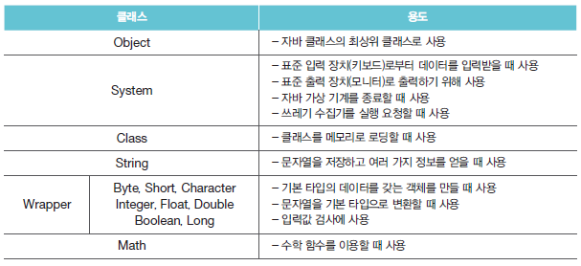
시작하기 전에
java.lang 패키지의 주요 클래스와 용도

Slide 5

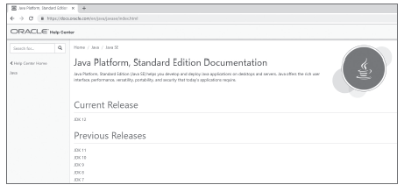
자바 API 도큐먼트
API (Application Programming Interface)
라이브러리
프로그램 개발에 자주 사용되는 클래스 및 인터페이스 모음
API 도큐먼트로 원하는 API 쉽게 찾아 이용할 수 있음

Slide 6
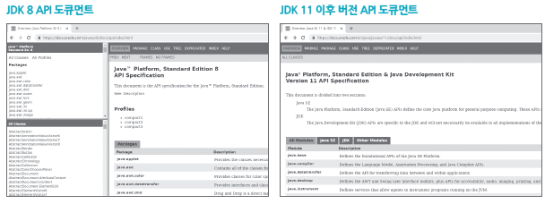
자바 API 도큐먼트

Slide 7
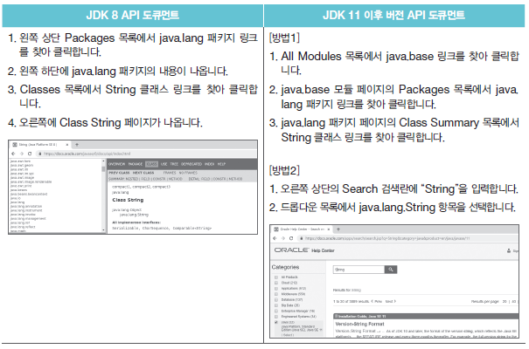
자바 API 도큐먼트
각 버전의 API 도큐먼트에서 java.lang 패키지에 포함된 String 클래스 찾기

Slide 8
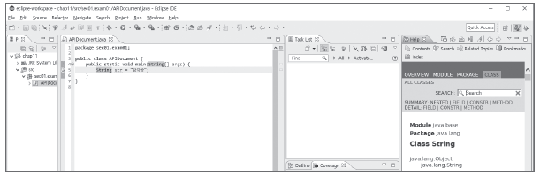
자바 API 도큐먼트
이클립스에서는 코드 편집 뷰의 String 클래스 선택 후 F1 키 클릭 – Help 뷰로 이동 – java.lang.String 링크 클릭

Slide 9
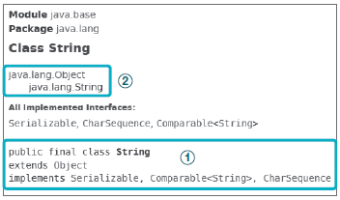
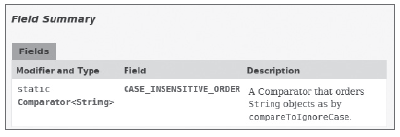
API 도큐먼트에서 클래스 페이지 읽는 방법
최상단 SUMMARY: NESTED ┃FIELD ┃CONSTR ┃METHOD
SUMMARY : 클래스 내 선언된 멤버 어떤 것들 있는지 알려줌
NESTED : 중첩 클래스 혹은 인터페이스 여부
그림에서 ① 클래스의 선언부
final 혹은 abstract 키워드 있는지 확인
extends 뒤 언급된 부모 클래스 확인
implements 키워드 뒤의 인터페이스 확인
클래스에 선언된 필드 목록
SUMMARY: NESTED ┃FIELD ┃CONSTR ┃METHOD 에서 FIELD 클릭하여 필드 목록으로 이동

Slide 10
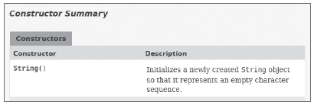
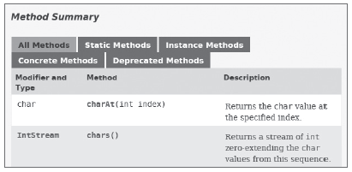
API 도큐먼트에서 클래스 페이지 읽는 방법
클래스에 선언된 생성자 목록
SUMMARY: NESTED ┃FIELD ┃CONSTR ┃METHOD 에서 CONSTR 클릭하여 생성자 목록으로 이동
생성자 이름 클릭하면 상세 페이지로 이동
클래스에 선언된 메소드 목록
SUMMARY: NESTED ┃FIELD ┃CONSTR ┃METHOD 의 METHOD 클릭하여 메소드 목록으로 이동

Slide 11
API 도큐먼트에서 클래스 페이지 읽는 방법
[All Methods] : 전체 메소드 목록
[Static Methods] : 정적 메소드 목록
[Instance Methods] : 인스턴스 메소드 목록
Modifier and Type : static 또는 protected 여부와 리턴 타입 표시
Method와 Description의 메소드 이름 클릭하면 상세 설명 페이지로 이동

Slide 12
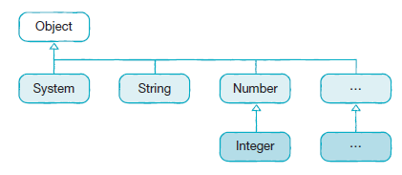
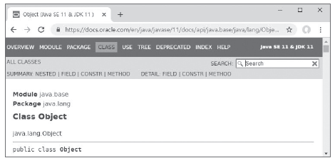
Object 클래스
모든 클래스는 Object 클래스의 자식이거나 자손 클래스

Slide 13

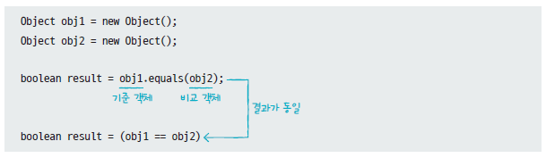
Object 클래스
객체 비교 (equals())
equals() 메소드의 매개 타입은 Object로, 모든 객체가 매개값으로 대입될 수 있음
Object 클래스의 equals() 메소드는 비교 연산자인 ==와 동일 결과 리턴
equals() 메소드는 두 객체가 논리적으로 동등하면 true를, 그렇지 않으면 false 리턴
eqauls() 메소드는 매개값이 기준 객체와 동일 타입 객체인지 먼저 확인 필요

Slide 14
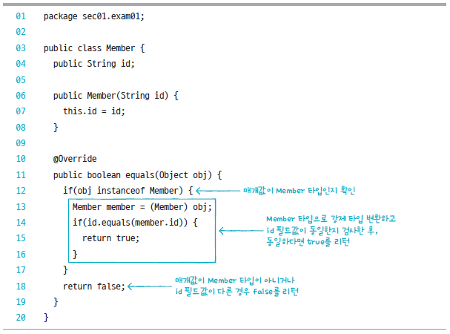
Object 클래스
예시 – equals 메소드

Slide 15
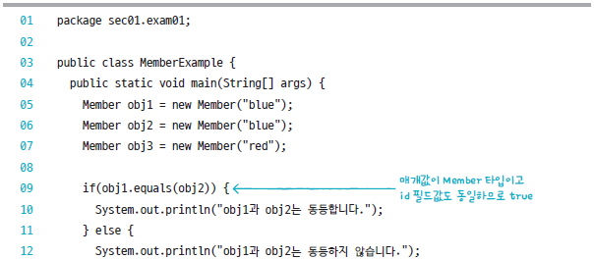
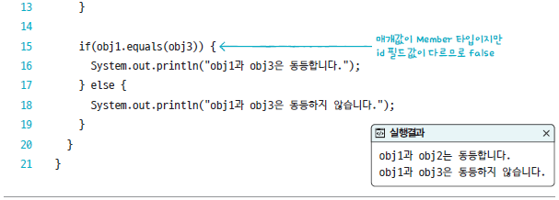
Object 클래스

Slide 16
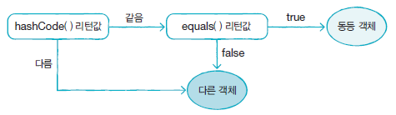
Object 클래스
객체 해시코드 (hashCode())
객체를 식별하는 하나의 정수값
Object 클래스의 객체 해시코드 메소드는 객체 메모리 번지 이용하여 해시코드 만들어 리턴
객체마다 다른 값 가짐
두 객체가 동등한지 비교 필요

Slide 17
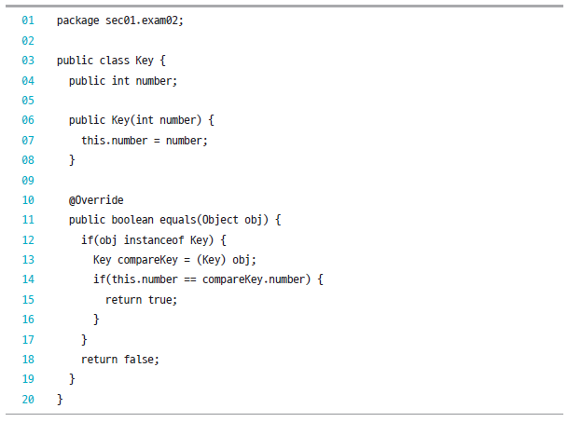
Object 클래스
예시 – hashCode() 메소드를 재정의하지 않음

Slide 18
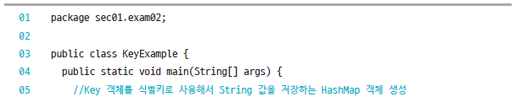
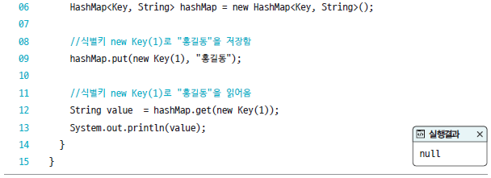
Object 클래스
예시 – 다른 키로 인식
number 필드값 같아도 hashCode() 메소드에서 리턴하는 해시코드 다르면 다른 식별키로 인식

Slide 19
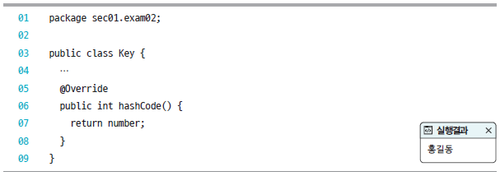
Object 클래스
예시 – hashCode() 메소드 재정의 추가
재정의한 hashCode() 메소드 Key 클래스에 추가하여 의도한 대로 읽게 하기

Slide 20
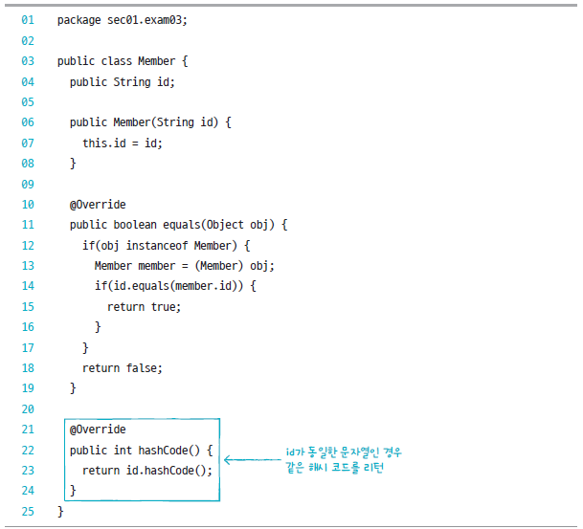
Object 클래스
예시 – hashCode() 메소드 재정의 추가

Slide 21
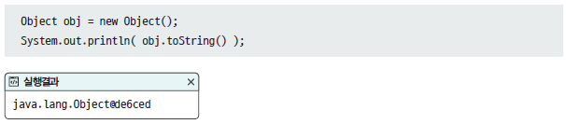
Object 클래스
객체 문자 정보 (toString())
Object 클래스의 toString() 메소드는 객체의 문자 정보 리턴
‘클래스이름@16진수해시코드’로 구성된 문자 정보
Object의 하위 클래스는 toString() 메소드 재정의하여 간결하고 유익한 정보 리턴

Slide 22
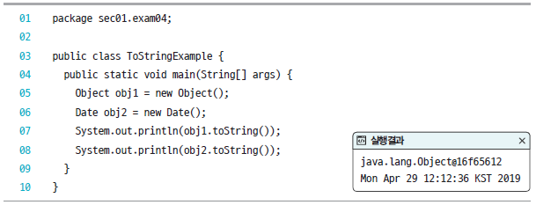
Object 클래스
예시 – 객체의 문자 정보

Slide 23
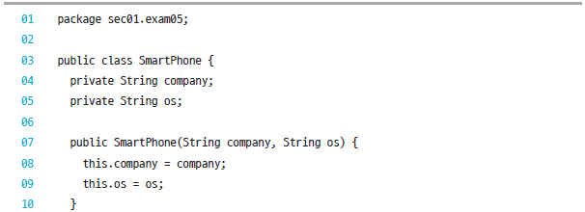
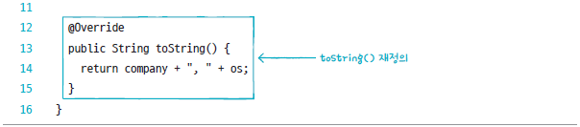
Object 클래스
오버라이딩

Slide 24
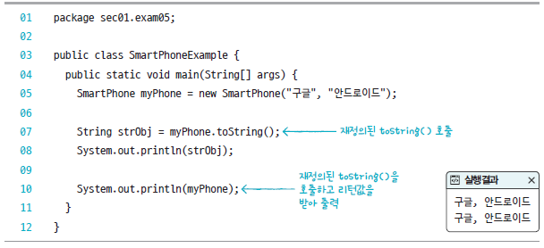
Object 클래스

Slide 25
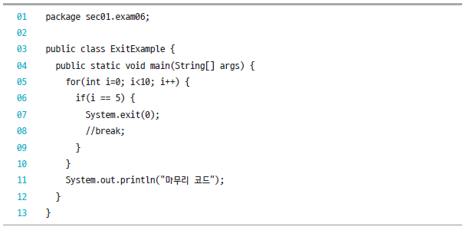
System 클래스
System 클래스의 모든 필드와 메소드는 정적 필드 및 메소드로 구성
프로그램 종료 (exit())
exit() 메소드 호출하여 JVM을 강제 종료
exit() 메소드가 지정하는 int 매개값을 종료 상태값이라 함

Slide 26
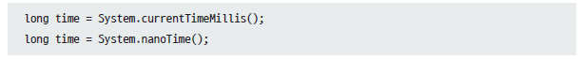

System 클래스
현재 시각 읽기 (currentTimeMillis(), nanoTime())
System 클래스의 currentTimeMillis() 및 nanoTime() 메소드로 각기 1/1000초 및 10/${10}^{9}$ 단위 long 값 리턴

Slide 27
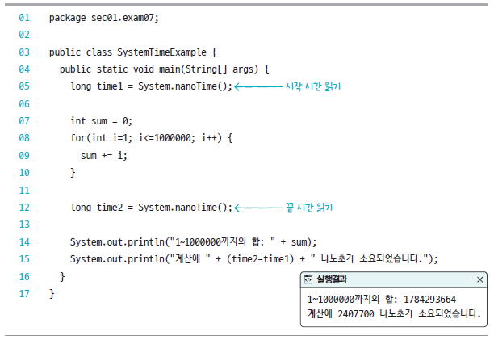
System 클래스
예시 – 프로그램 소요 시간 구하기

Slide 28
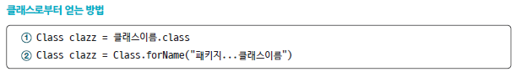
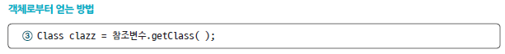
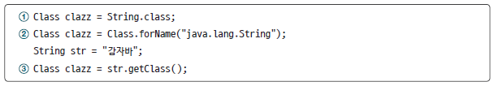
Class 클래스
자바는 클래스와 인터페이스의 메타 데이터를 Class 클래스로 관리
Class 객체 얻기 (getClass(), forName())
ex) String 클래스

Slide 29
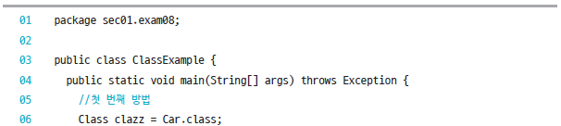
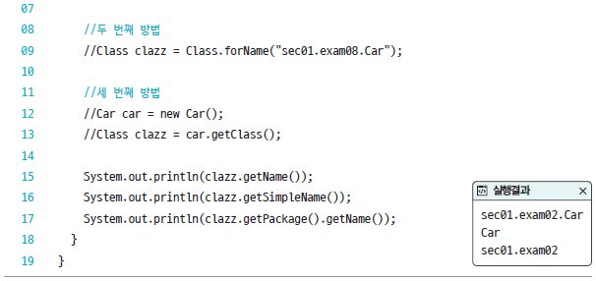
Class 클래스
예시 – Class 객체 정보 얻기

Slide 30
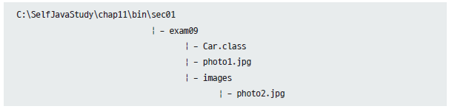
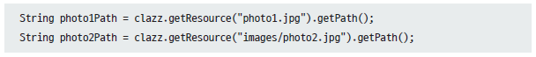
Class 클래스
클래스 경로 활용하여 리소스 절대 경로 얻기
Class 객체는 해당 클래스의 파일 경로 정보 가지고 있어 이 경로 활용해 다른 리소스 파일의 경로 얻을 수 있음

Slide 31
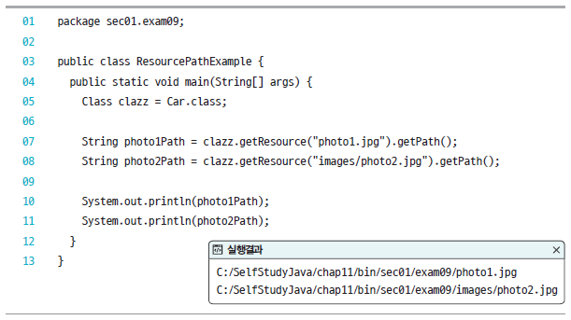
Class 클래스
예시 – 리소스 절대 경로 얻기

Slide 32
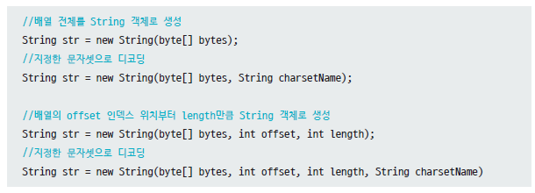
String 클래스
String 생성자
직접 String 객체를 생성

Slide 33
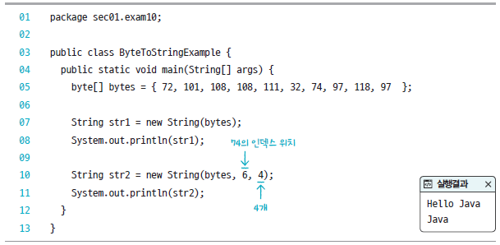
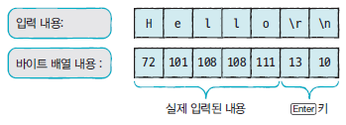
String 클래스
예시 – 바이트 배열을 문자열로 변환

Slide 34
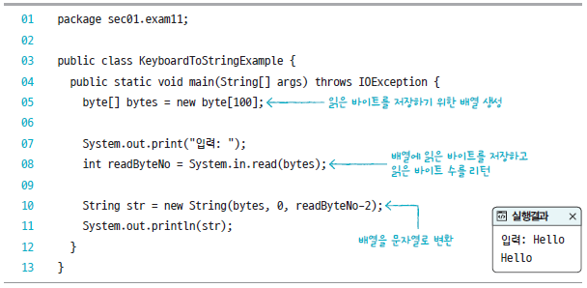
String 클래스

Slide 35
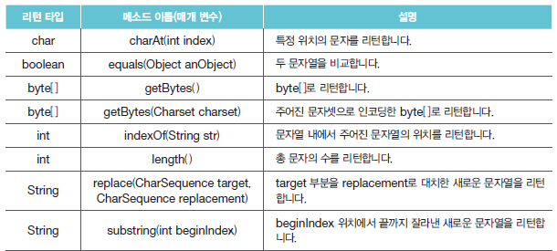
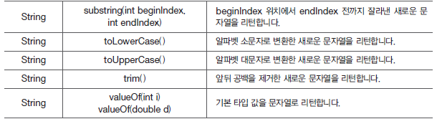
String 클래스
String 메소드

Slide 36
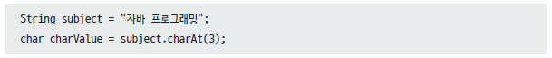
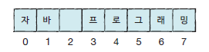
String 클래스
문자 추출 (charAt())
매개값으로 주어진 인덱스의 문자를 리턴
위 경우 ‘프’ 리턴

Slide 37
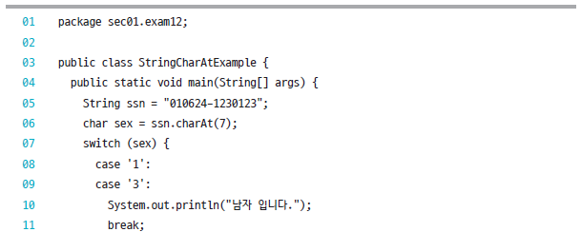
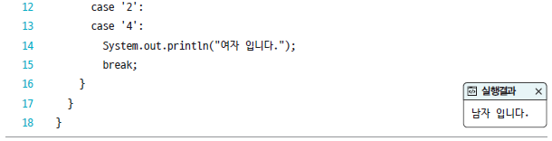
String 클래스
예시 – 주민등록번호에서 남자와 여자를 구별

Slide 38
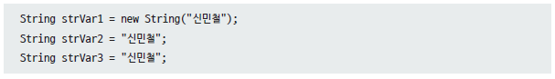
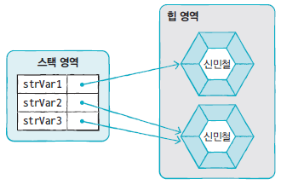


String 클래스
문자열 비교 (equals())
== 연산자 사용할 경우 원하지 않는 결과 나올 수 있음

Slide 39

String 클래스
예시 – 문자열 비교

Slide 40



String 클래스
바이트 배열로 변환 (getBytes())
getBytes()의 메소드는 시스템의 기본 문자셋으로 인코딩된 바이트 배열 리턴
getBytes(Charset charset) 메소드는 특정 문자셋으로 인코딩된 바이트 배열 리턴
바이트 배열을 다시 문자열로 디코딩할 때에는 어떤 문자셋으로 인코딩되었는가에 따라 디코딩 방법 다름
시스템 기본 문자셋과 다른 문자셋으로 인코딩되었을 경우

Slide 41


String 클래스
예시 – 바이트 배열로 변환

Slide 42

String 클래스

Slide 43



String 클래스
문자열 찾기 (indexOf())
매개값으로 주어진 문자열이 시작되는 인덱스 리턴
주어진 문자열 포함되어 있지 않으면 -1 리턴
위 경우 index 변수에 3이 저장

Slide 44

String 클래스
예시 – 문자열 포함 여부 조사

Slide 45


String 클래스
문자열 길이 (length())
문자열의 길이를 리턴
위 경우 8 저장

Slide 46

String 클래스
예시 – 문자열의 문자 수 읽기

Slide 47


String 클래스
문자열 대치 (replace())
첫 번째 매개값인 문자열을 찾아 두 번째 매개값인 문자열로 대치한 새로운 문자열 생성 및 리턴
위 경우 newStr 변수는 “JAVA 프로그래밍” 문자열 참조

Slide 48

String 클래스
예시 – 문자열 대치하기

Slide 49


String 클래스
문자열 잘라내기 (substring())
주어진 인덱스에서 문자열을 추출
substring(int beginIndex, int endIndex) 는 주어진 시작과 끝 인덱스 사이의 문자열 추출
substring(int beginIndex)는 주어진 인덱스부터 끝까지 문자열 추출
위 경우 firstNum 변수값 880815, secondNum 변수값 1234567

Slide 50

String 클래스
예시 – 문자열 추출하기

Slide 51


String 클래스
알파벳 소, 대문자 변경 (toLowerCase(), toUpperCase())
lowerCase 변수는 새로 생성된 “java programming” 문자열 참조
upperCase 변수는 새로 생성된 “JAVA PROGRAMMING” 문자열 참조
원래 original 변수의 “Java Programming” 문자열이 변경된 것 아님

Slide 52

String 클래스
예시 – 전부 소문자 또는 대문자로 변경

Slide 53


String 클래스
문자열 앞뒤 공백 잘라내기 (trim())
문자열의 앞뒤 공백 제거한 새로운 문자열 생성 및 리턴
위 경우 newStr 변수는 앞뒤 공백 제거되고 새로 생성된 “자바 프로그래밍” 문자열 참조

Slide 54

String 클래스
예시 – 문자열 앞뒤 공백 제거

Slide 55


String 클래스
문자열 변환 (valueOf())
기본 타입의 값을 문자열로 변환
예시 – 기본 타입 값을 문자열로 변환

Slide 56

Wrapper(포장) 클래스
포장 객체
기본 타입의 값을 내부에 두고 포장
포장하고 있는 기본 타입 값은 외부에서 변경할 수 없음
byte, char, short, int, long, float, double, boolean 기본 타입 값 갖는 객체

Slide 57

Wrapper(포장) 클래스
Boxing과 Unboxing
박싱 : 기본 타입의 값을 포장 객체로 만드는 과정
언박싱 : 포장 객체에서 기본 타입의 값을 얻어내는 과정

Slide 58


Wrapper(포장) 클래스
생성자 이용하지 않고 각 포장 클래스마다 가진 정적 valueOf() 메소드 활용
‘기본 타입 이름+Value()’ 메소드 호출하여 언박싱

Slide 59

Wrapper(포장) 클래스
예시 – 기본 타입의 값 박싱하고 언박싱하기

Slide 60


Wrapper(포장) 클래스
자동 박싱과 언박싱
포장 클래스 타입에 기본값이 대입될 경우 자동 박싱 발생
기본 타입에 포장 객체가 대입되는 경우 및 연산에서 자동 언박싱 발생

Slide 61

Wrapper(포장) 클래스
예시 – 자동 박싱과 언박싱

Slide 62


Wrapper(포장) 클래스
문자열을 기본 타입 값으로 변환
포장 클래스로 문자열을 기본 타입 값으로 변환
‘parse+기본 타입 이름’ 정적 메소드
예시 – 문자열을 기본 타입 값으로 변환

Slide 63


Wrapper(포장) 클래스
포장 값 비교
포장 객체는 내부 값 비교하기 위해 == 및 != 연산자 사용하지 않는 것이 좋음
아래 연산 결과 false
박싱된 값이 아래 표에 나와 있는 범위의 값이 아닌 경우 언박싱한 값 얻어 비교해야 함

Slide 64

Wrapper(포장) 클래스
예시 – 포장 객체 비교

Slide 65

Math 클래스
Math 클래스
수학 계산에 사용

Slide 66


Math 클래스
예시 – Math의 수학 메소드

Slide 67





Math 클래스
math.random() 메소드는 0.0 이상 1.0 미만 범위에 속하는 하나의 double 타입 값 리턴
예시 – 1부터 10Rkwldml 정수 난수 얻기

Slide 68



Math 클래스
start <= … < (start+n) 범위의 하나의 정수 얻기
예시 – 임의의 주사위 눈 얻기

Slide 69

Math 클래스

Slide 70
키워드로 끝내는 핵심 포인트
Object 클래스 : 자바의 최상위 부모 클래스, Object 클래스의 메소드는 모든 자바 객체에서 사용 가능
System 클래스 : 운영체제의 일부 기능 이용할 수 있음. 정적 필드와 정적 메소드로 구성
Class 클래스 : 클래스와 인터페이스의 메타 데이터가 Class 클래스로 관리됨.
String 클래스 : String 클래스의 다양한 생성자 이용하여 직접 String 객체를 생성 가능.
Wrapper 클래스 : 기본 타입의 값 갖는 객체를 포장 객체라 함. 기본 타입의 값을 포장 객체로 만드는 것을 박싱, 반대의 과정을 언박싱이라 함.
Math 클래스 : 수학 계산에 사용할 수 있는 메소드 제공하며, Math 클래스가 제공하는 메소드는 모두 정적 메소드이므로 Math 클래스로 바로 사용 가능.

Slide 71

확인문제
Object 클래스에 대한 설명 중 틀린 것은 무엇입니까?
모든 자바 클래스의 최상위 부모 클래스이다
Object의 equals() 메소드는 == 연산자와 동일하게 번지를 비교한다
동등 비교를 위해 equals()와 hashCode() 메소드를 재정의하는 것이 좋다
Object의 toString() 메소드는 객체의 필드값을 문자열로 리턴한다
여러분이 작성하는 클래스를 동등 비교하는 컬렉션 객체인 HashSet, HashMap, HashTable을 사용하려고 합니다. Object의 equals()와 hashCode() 메소드를 재정의했다고 가정할 경우, 메소드 호출 순서를 생각하고 다음 괄호 안을 채워보세요

Slide 72

확인문제
Member 클래스를 작성하되, Object의 toString() 메소드를 재정의해서 Member Example 클래스의 실행결과처럼 나오도록 작성해보세요

Slide 73

확인문제

Slide 74


확인문제
문자열 “모든 프로그램은 자바 언어로 개발될 수 있다.”에서 “자바” 문자열이 포함되어 있는지 확인하고, “자바”를 Java로 대치한 새로운 문자열을 만들어보세요.

Slide 75

확인문제
문자열 “200”을 정수로 변환하는 코드와 숫자 150을 문자열로 변환하는 코드를 빈칸에 작성해보세요.

Slide 76

Thank You!

